Slide 1
Trường tiểu học Lê Dật
CHÚC CÁC EM HỌC TẬP TỐT - CHĂM NGOAN
2020 - 2021
Giáo viên: Nguyễn Thị Tiên

Slide 2
Thứ tư ngày 18 tháng 11 năm 2020 Tự nhiên và xã hội
Kiểm tra bài cũ
Em hãy kể tên các trò chơi an toàn trong giờ ra chơi ở trường ?

Slide 3
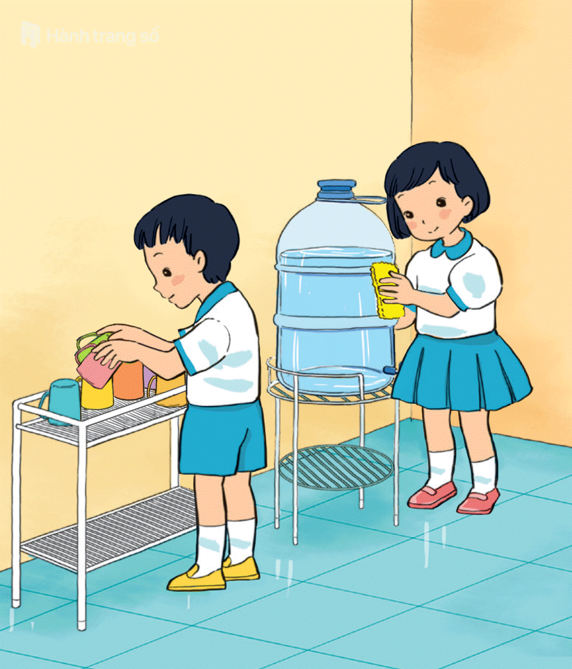
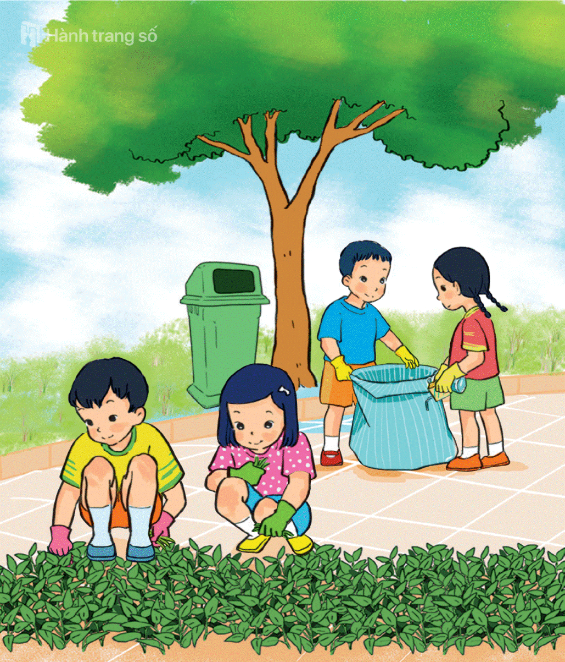
Thứ tư ngày 18 tháng 11 năm 2020
Tự nhiên và xã hội
Cùng vui ở trường ( Tiết 2 )
Hoạt động 1: Khám phá
1
2

Slide 4
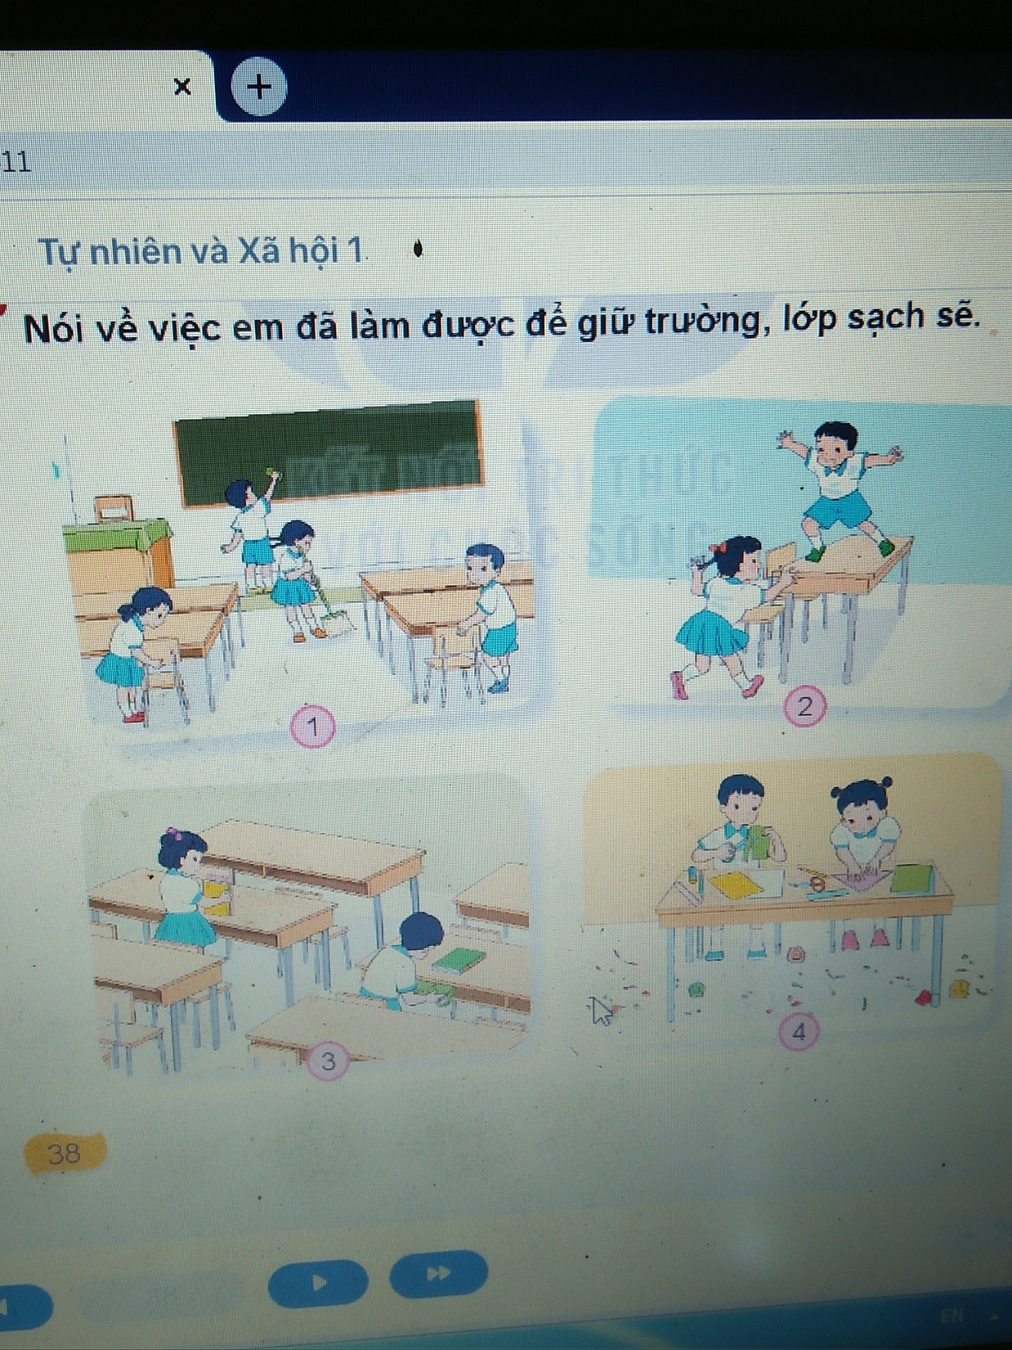
Hoạt động 2: Thực hành

Slide 5
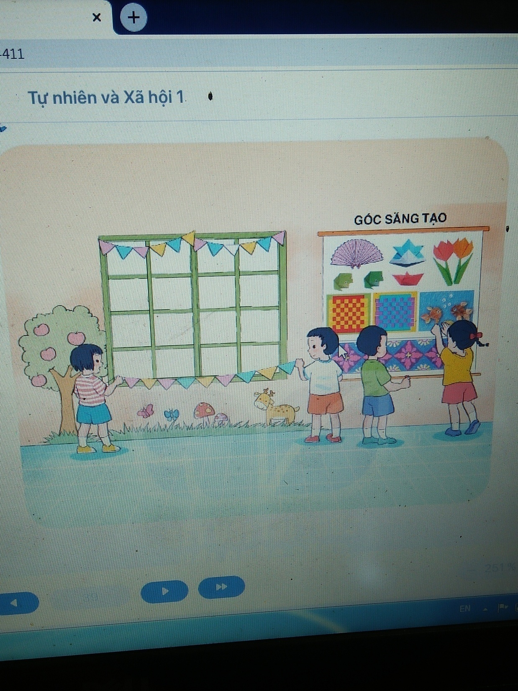
Hoạt động 3: Vận dụng ( trang trí lớp học )

Slide 6
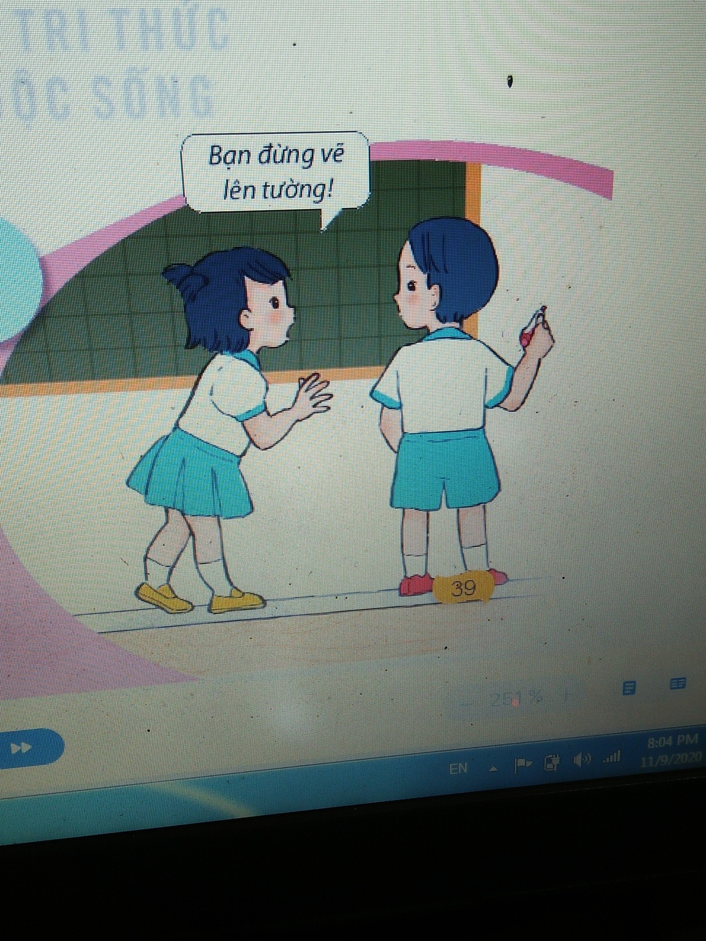
Tình huống: Bạn Minh đang vẽ bậy lên tường,bạn Hoa thấy vậy liền chạy lại nói với bạn Minh “ Bạn đừng vẽ lên tường” .Nếu em là Minh em sẽ làm gì?

Slide 7
Thứ tư ngày 18 tháng 11 năm 2020
Tự nhiên và xã hội
Cùng vui ở trường ( Tiết 2 )
Kết luận: giữ gìn trường, lớp luôn sạch đẹp. Đồng thời biết được những việc nên làm và không nên làm để giữ vệ sinh trường lớp.

Slide 8
Chúc các em chăm ngoan

